Slide 1
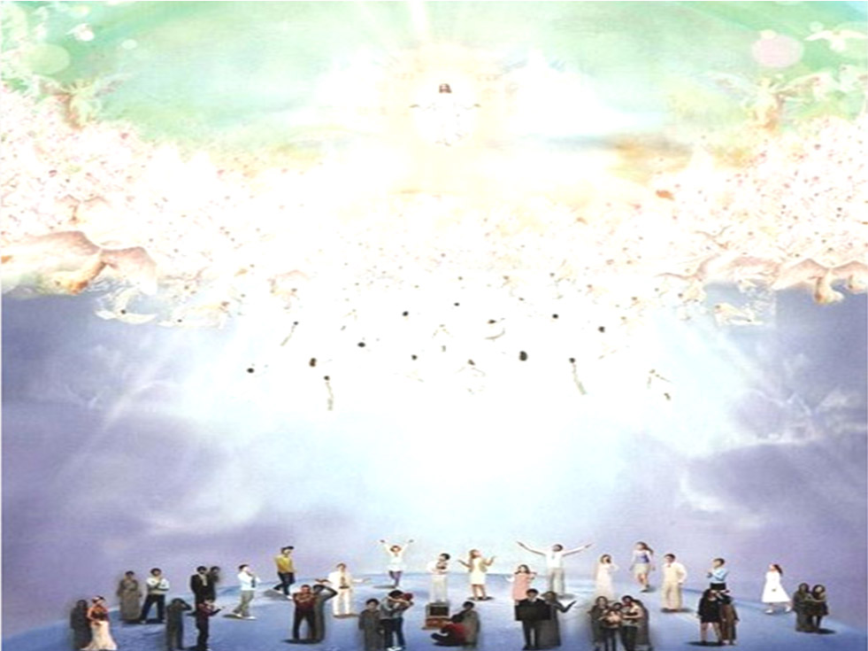
다 나와 찬송드리세
1. 다 나와서 찬송드리세 한소리 높여서
넘치는 기쁜 맘으로 여호와 기리세
2. 그 보좌앞에 엎드려 한없는 감사와
무궁한 찬송드려서 구세주 기리세
3. 참 되고 높은 하나님 만왕의 왕께서
저 깊은 물과 높은 산 다 다스리시네
4. 다 나와서 찬송드리세 다같이 엎드려
주앞에 무릎꿇고서 창조주 기리세 아 – 멘

